Slide 1

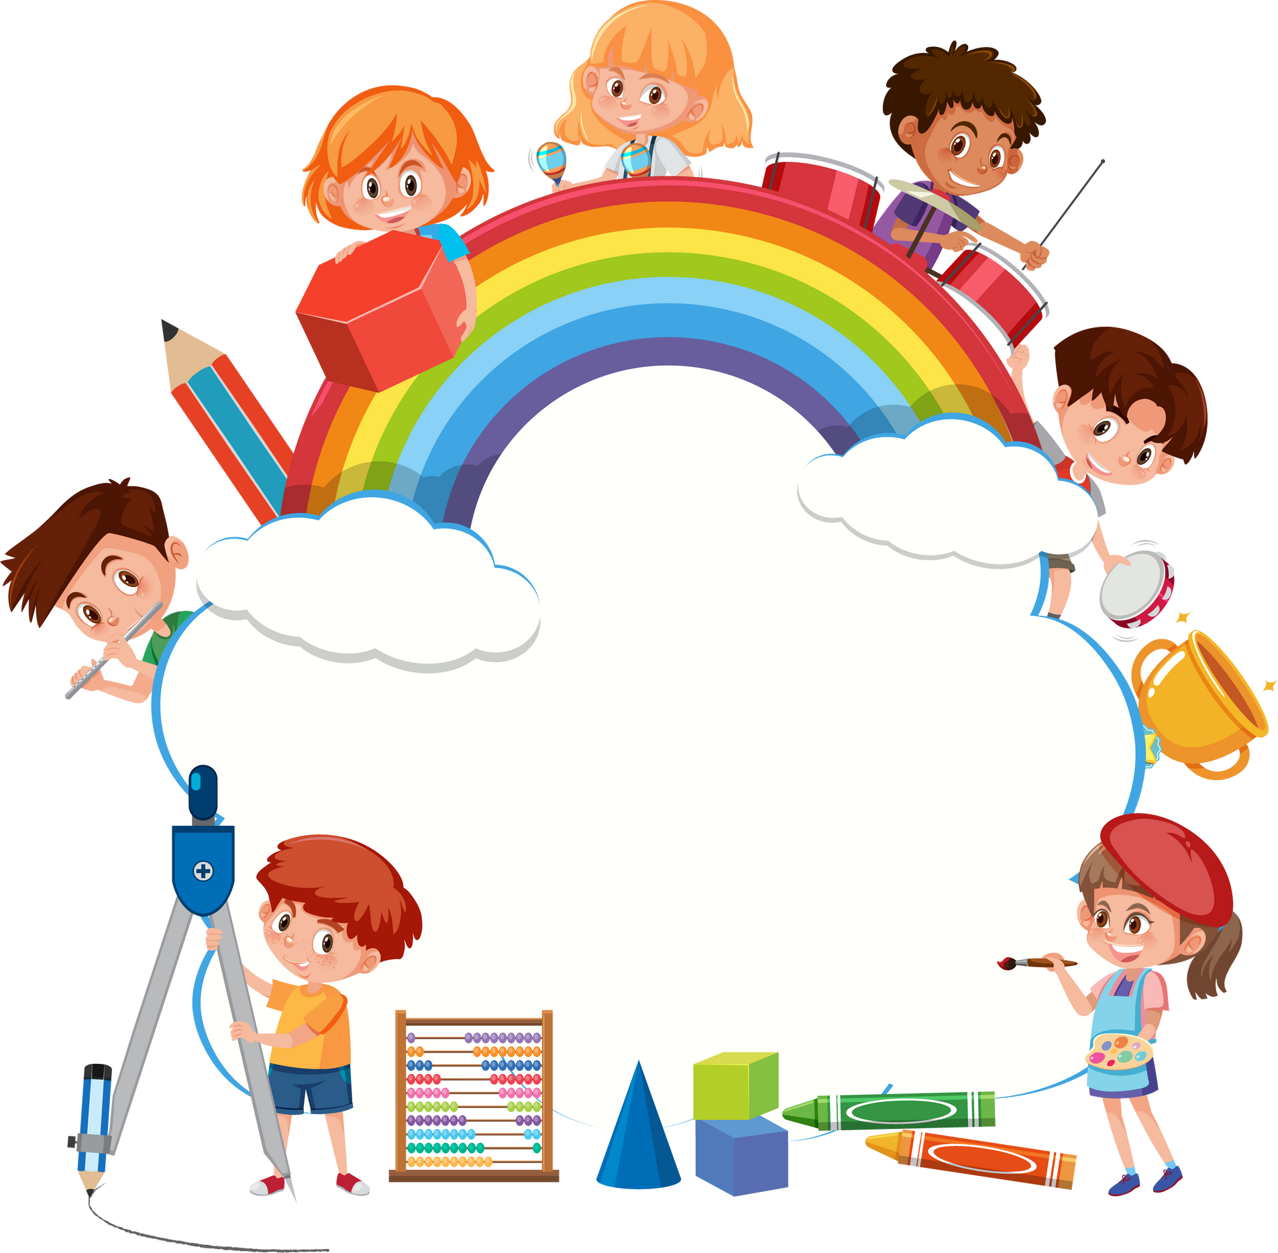
Поради
першокласникам

Slide 2

Щоб потрапити до шкільної країни, нам потрібно знайти ключ, виконавши всі завдання на нашому шляху.
А ключ до країни- це поради учням

Slide 3


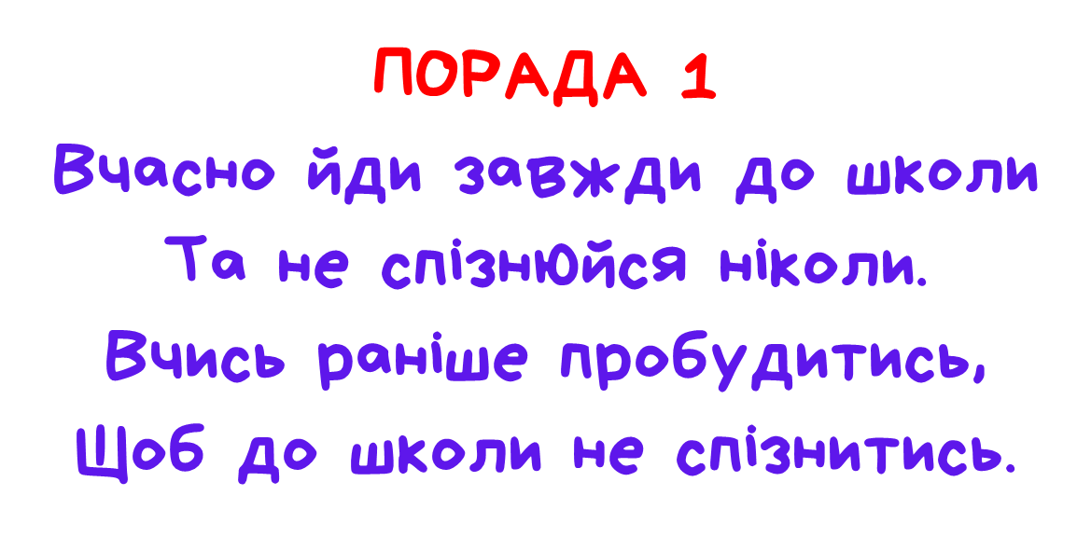

Відгадайте загадку:
Чистенькі віконця
Сміються до сонця.
Діточки довкола.
Наша люба …

Slide 4
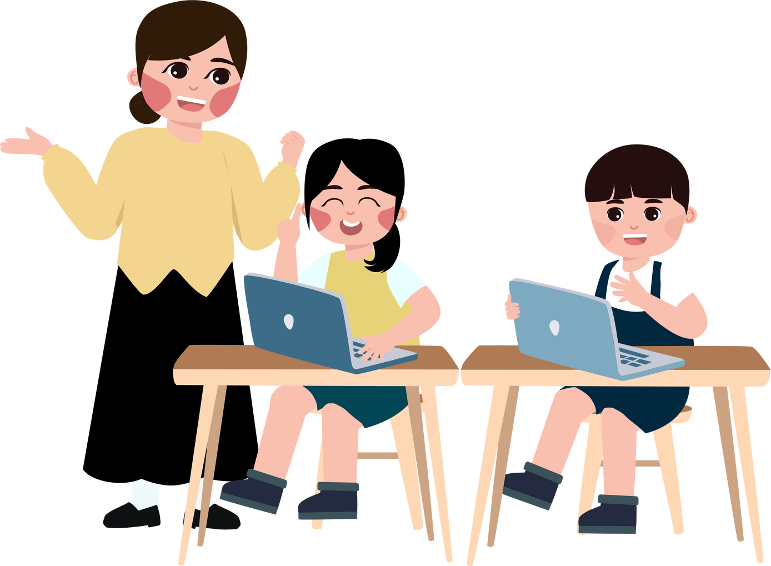


Як звати вашу вчительку?

Slide 5



Скільки дівчаток у вашому класі?
Як їх звати?

Slide 6



Скільки хлопчиків у вашому класі?
Як їх звати?

Slide 7
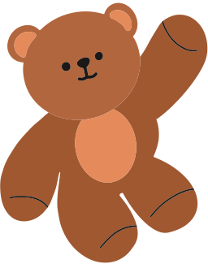
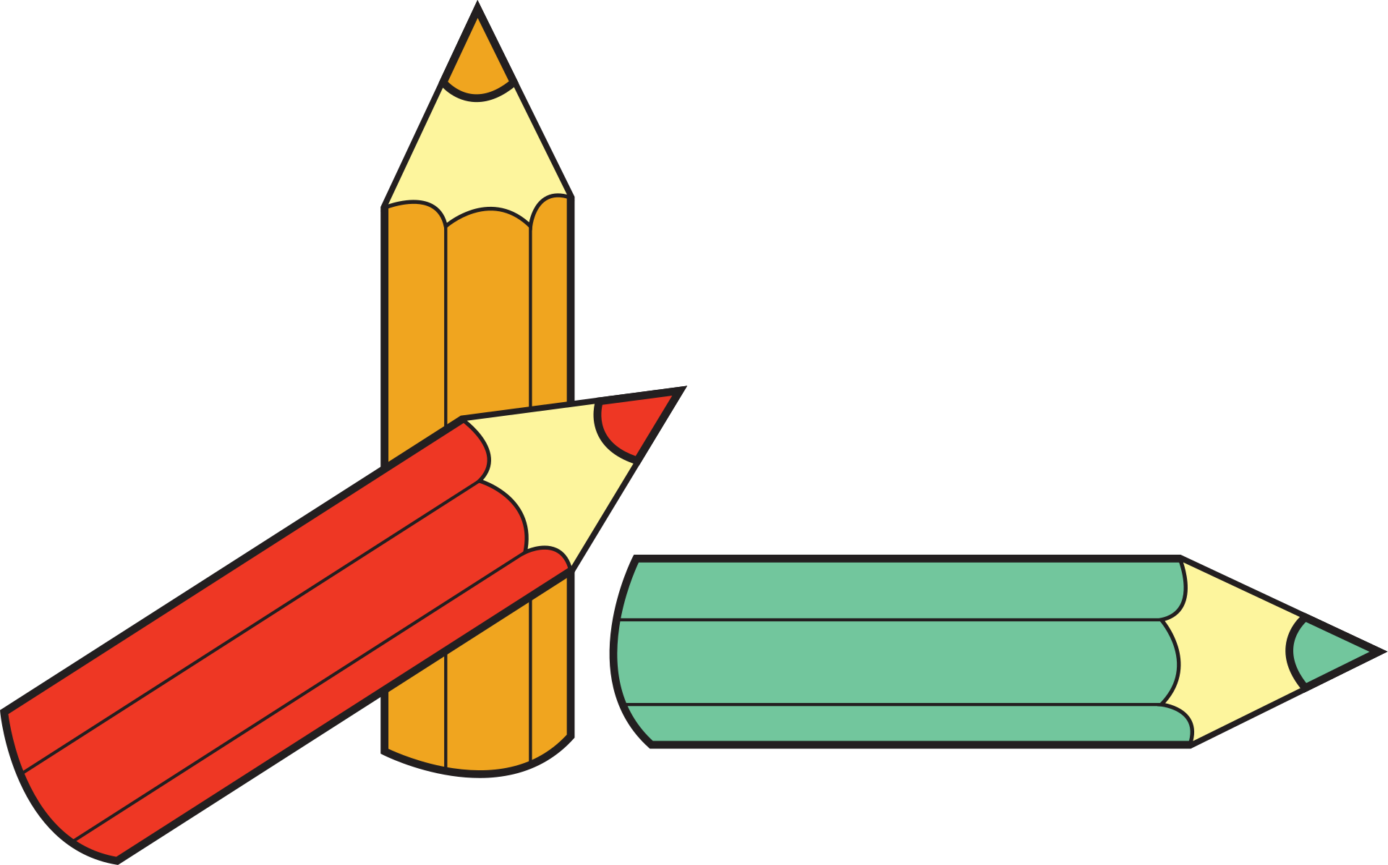




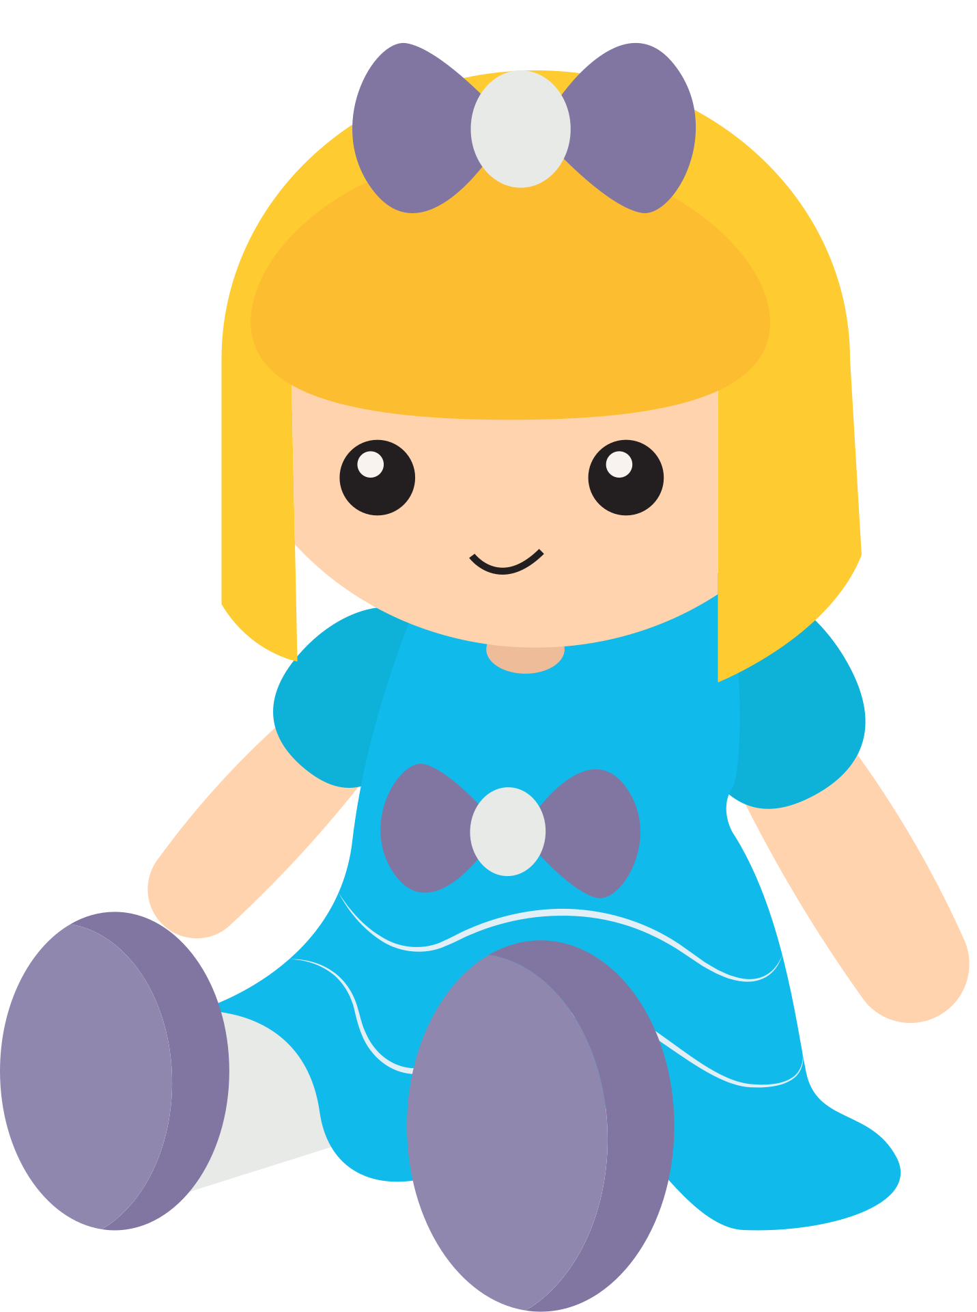





Що ви не візьмете до рюкзака?

Slide 8



Відгадайте загадку
Дуже я потрібна всім –
І дорослим, і малим.
Всіх я розуму учу,
А сама завжди мовчу.

Slide 9



Всі ключі поради
ми зібрали.
І ось наша нагорода:

